Slide 1
CHƯƠNG 6: NETWORK LOAD BALANCING
GV: LƯƠNG MINH HUẤN

Slide 2
NỘI DUNG
Khái niệm Network Load Balancing
Các thuật toán Load Balancing
Load balancer thông minh
Triển khai Network Load Balancing
Khái niệm giám sát an ninh mạng
Giao thức SNMP
Triển khai SNMP

Slide 3
KHÁI NIỆM NETWORK LOAD BALANCING
Network load balancing là một thành phần quan trọng của cơ sở hạ tầng thường được sử dụng để cải thiện hiệu suất và độ tin cậy của các trang web, các ứng dụng, cơ sở dữ liệu và các dịch vụ khác bằng cách phân phối khối lượng công việc trên nhiều máy chủ.

Slide 4
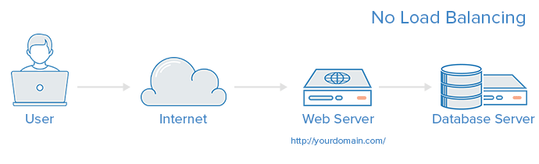
KHÁI NIỆM NETWORK LOAD BALANCING
Cơ sở hạ tầng khi không áp dụng load balancing

Slide 5
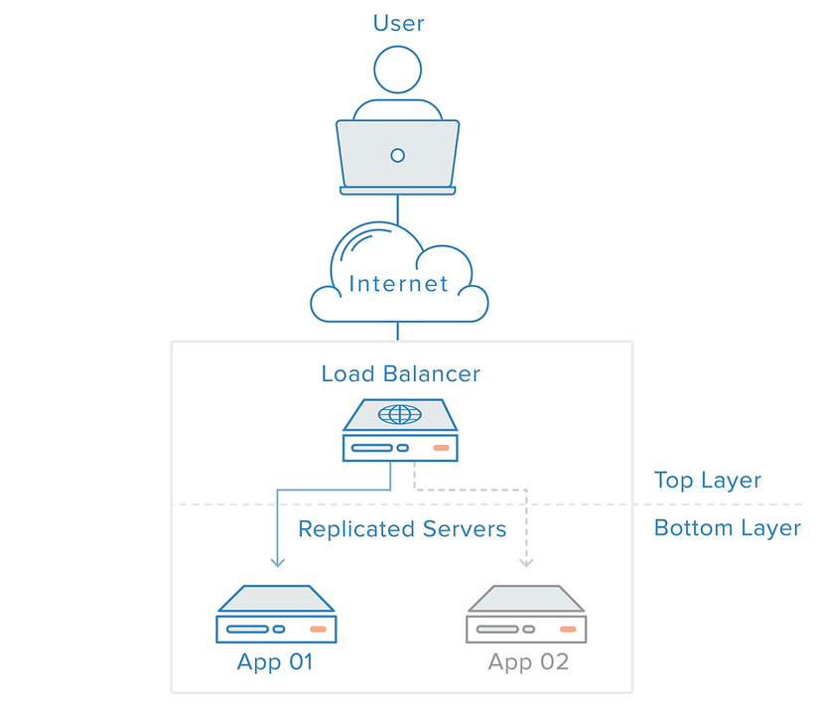
KHÁI NIỆM NETWORK LOAD BALANCING
Cơ sở hạ tầng khi áp dụng
Load balancing

Slide 6
KHÁI NIỆM NETWORK LOAD BALANCING
Quản trị Load balancer tạo quy định chuyển tiếp đối với bốn loại giao thức chính:
HTTP
HTTPS
TCP
UDP

Slide 7
CÁC THUẬT TOÁN LOAD BALANCING
Load balancers chọn máy chủ để chuyển tiếp yêu cầu dựa trên sự kết hợp của hai yếu tố:
Health Checks
Thuật toán lựa chọn load balancing

Slide 8
CÁC THUẬT TOÁN LOAD BALANCING
Health Checks
Load balancer chỉ chuyển tiếp lưu lượng đến "healthy" backend server.
Kiểm tra “sức khỏe thường xuyên” của backend server bằng cách cố gắng kết nối với backend server sử dụng giao thức và cổng được định nghĩa bởi các quy tắc chuyển tiếp để đảm bảo rằng các máy chủ đang lắng nghe.
Nếu một máy chủ không “kiểm tra sức khỏe”, và do đó không thể phục vụ yêu cầu, nó sẽ tự động loại bỏ khỏi vùng chứa, và request sẽ không được chuyển tiếp đến nó cho đến khi nó đáp ứng việc “kiểm tra sức khỏe” một lần nữa.

Slide 9
CÁC THUẬT TOÁN LOAD BALANCING
Các thuật toán load balancer
Round Robin - Round Robin có nghĩa là các máy chủ sẽ được lựa chọn theo tuần tự. Bộ load balancer sẽ chọn máy chủ đầu tiên trong danh sách của mình đối với yêu cầu đầu tiên, sau đó di chuyển xuống trong danh sách theo thứ tự, bắt đầu lại ở đầu trang khi đi đến cuối cùng.
Least Connections - load balancer sẽ chọn máy chủ với các kết nối ít nhất.

Slide 10
CÁC THUẬT TOÁN LOAD BALANCING
Source - Với các thuật toán mã nguồn, load balancer sẽ chọn máy chủ để sử dụng dựa trên một hash của IP nguồn của yêu cầu, chẳng hạn như địa chỉ IP của người truy cập. Phương pháp này đảm bảo rằng một người dùng cụ thể sẽ luôn kết nối với cùng một máy chủ.

Slide 11
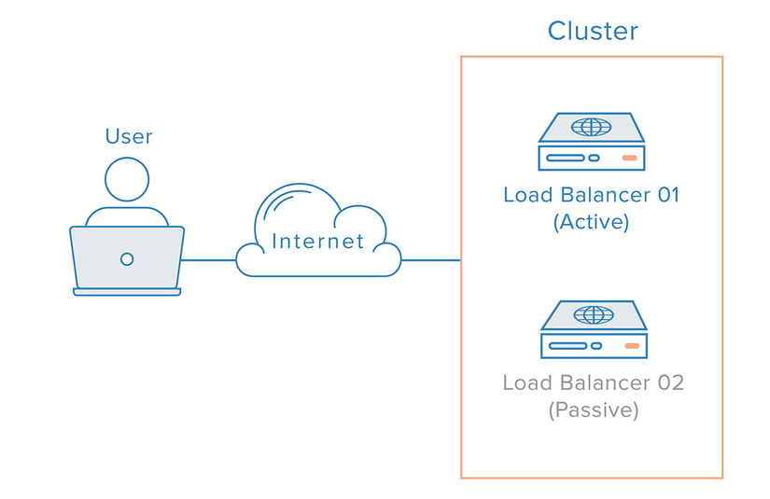
CÁC THUẬT TOÁN LOAD BALANCING
Người ta còn tạo ra các load balancer chạy song song với nhau để đảm bảo hệ thống chạy ổn định, và hạn chế sự cố.

Slide 12
CÁC THUẬT TOÁN LOAD BALANCING

Slide 13
LOAD BALANCER THÔNG MINH
Các load balancer truyền thống có nhiệm vụ tương đối đơn giản như phân phối lưu lượng, SSL, chuyển dịch một vài nội dung,… và chúng hoạt động tương đối ổn định.
Tuy nhiên, ngày nay với sự phát triển của Machine Learning, người ta đã nghiên cứu và cho ra đời nhiều loại Load balancer thông minh hơn.
Một số chức năng của Load balancer thông minh như sau:

Slide 14
LOAD BALANCER THÔNG MINH
Khả năng tuỳ biến
Khả năng di chuyển
Tự động hoá
Tự phục vụ
Bảo mật
Khả năng phục hồi
Phân tích và đánh giá
Quản lý tập trung

Slide 15
TRIỂN KHAI NETWORK LOAD BALANCING
Ta có thể triển khai Network Load Balancing trên Windows server, Linux bằng cách cài các phần mềm hổ trợ. Hoặc cũng có thể triển khai bằng các thiết bị phần cứng dùng cho load balancing.
Ngoài ra, ta cũng có thể thuê các nhà cung cấp dịch vụ này thực hiện.

Slide 16
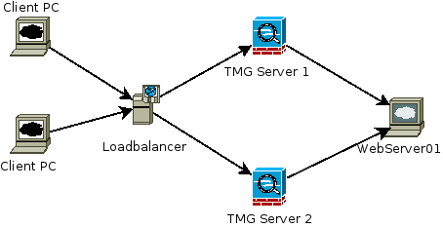
Các phần mềm có thể dùng gồm:
TMG Firewall
Pf Sense
HA Proxy
Nginx
…

Slide 17
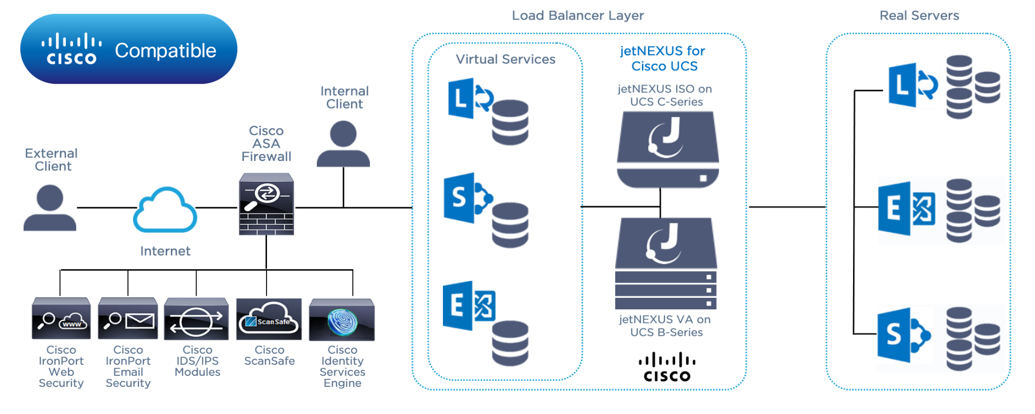
Ngoài ra, người ta còn có thể sử dụng các thiết bị phần cứng như:
IBM
Cisco
Sun
…

Slide 18
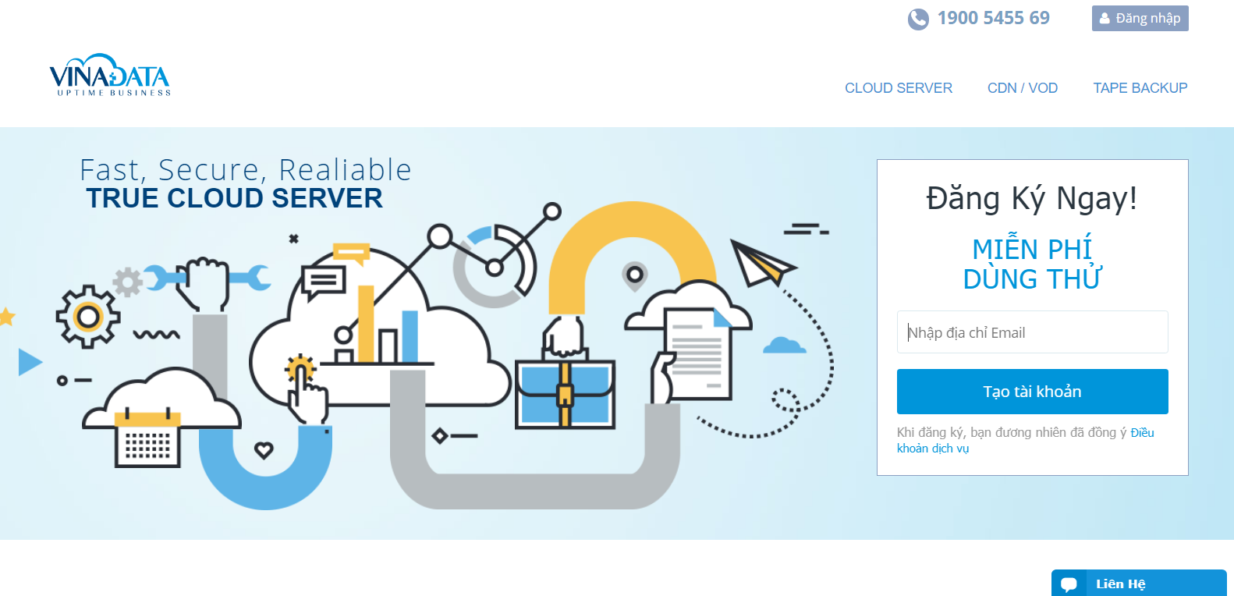
Ngoài ra, cũng có thể thuê các nhà cung cấp dịch vụ như:
Amazon
Akamai
VinaData
…

Slide 19
KHÁI NIỆM GIÁM SÁT AN NINH MẠNG
Giám sát an ninh mạng là việc thu thập các thông tin trên các thành phần của hệ thống, phân tích các thông tin, dấu hiệu nhằm đánh giá và đưa ra các cảnh báo cho người quản trị hệ thống.
Đối tượng của giám sát an ninh mạng là tất cả các thành phần, thiết bị trong hệ thống mạng
Các máy trạm
Cơ sở dữ liệu
Các ứng dụng
Các server
Các thiết bị mạng

Slide 20
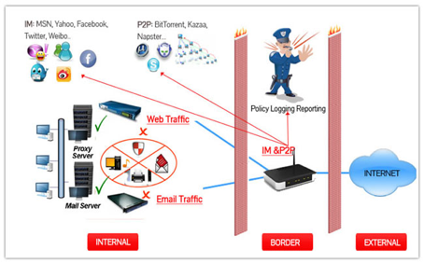
KHÁI NIỆM GIÁM SÁT AN NINH MẠNG

Slide 21
GIAO THỨC SNMP
SNMP (Simple Network Management Protocol) là một tập hợp các giao thức không chỉ cho phép kiểm tra các thiết bị mạng như router, switch hay server có đang vận hành, mà còn hỗ trợ vận hành các thiết bị này một cách tối ưu, ngoài ra SNMP còn cho phép quản lý các thiết bị mạng từ xa.
Một thiết bị hiểu được và hoạt động tuân theo giao thức SNMP được gọi là “có hỗ trợ SNMP” (SNMP supported) hoặc “tương thích SNMP” (SNMP compartible).
SNMP dùng để quản lý, nghĩa là có thể theo dõi, có thể lấy thông tin, có thể được thông báo, và có thể tác động để hệ thống hoạt động như ý muốn.

Slide 22
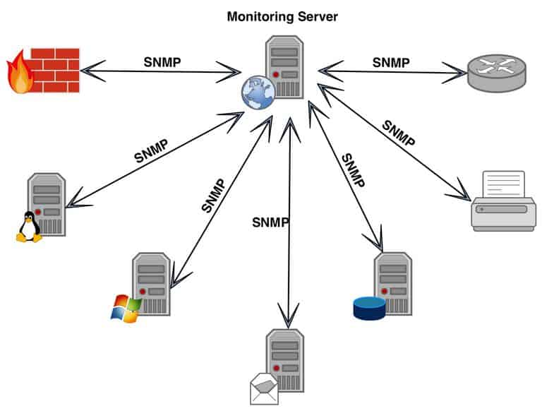

Slide 23
GIAO THỨC SNMP
Một hệ thống sử dụng SNMP bao gồm 2 thành phần chính:
Manager: Là một máy tính chạy chương trình quản lý mạng. Manager còn được gọi là một NMS (Network Management Station). Nhiệm vụ của một manager là truy vấn các agent và xử lý thông tin nhận được từ agent.
Agent: Là một chương trình chạy trên thiết bị mạng cần được quản lý. Agent có thể là một chương trình riêng biệt (ví dụ như daemon trên Unix) hay được tích hợp vào hệ điều hành. Nhiệm vụ của agent là thông tin cho manager.

Slide 24
GIAO THỨC SNMP
Hoạt động của SNMP:
Các SNMP agent sẽ giữ một sơ sở dữ liệu, được gọi là Management Information Base (MIB), trong đó chứa các thông tin khác nhau về hoạt động của thiết bị mà agent đang giám sát. Phần mềm quản trị SNMP Manager sẽ thu thập thông tin này qua giao thức SNMP.

Slide 25
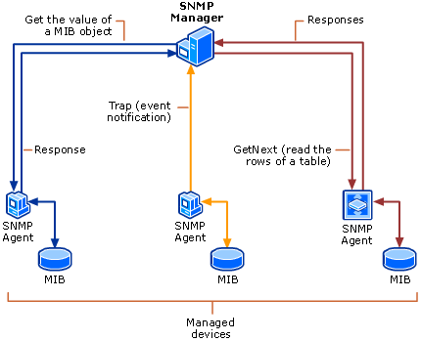
TRIỂN KHAI SNMP

Slide 26
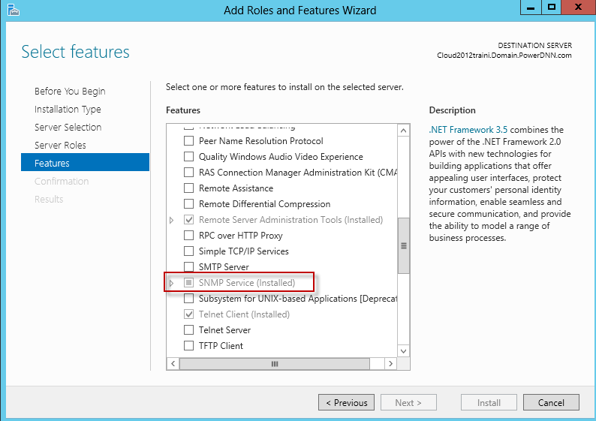
TRIỂN KHAI SNMP
Ta có thể cấu SNMP server trên windows server hoặc cũng có thể cấu hình trên Linux.

